Slide 1

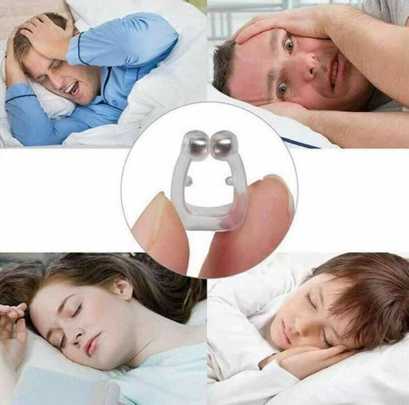
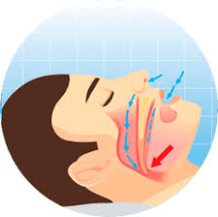
Air Sleep Funciona? Air Sleep Onde Comprar? É Mentira? Depoimento Sincero
Descubra como um cara IGUAL você venceu os problemas RONCO, APNEIA e agora leva uma vida plena

Slide 2
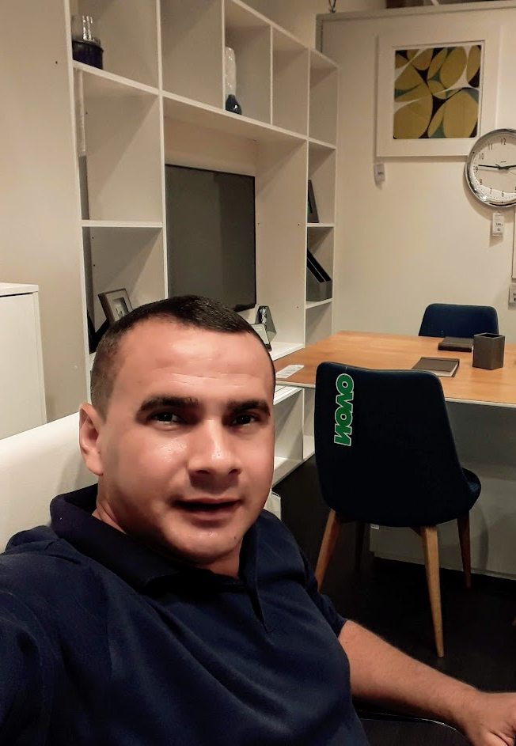
Quem Sou
Vinícius Vieira
Mato Grosso
39 Anos
MOTIVO PARA GRAVAR ESSE VÍDEO: QUERO AJUDAR PESSOAS A NÃO TEREM O MESMO PROBLEMA QUE EU TIVE. DEMOREI ANOS PARA ENCONTRAR A SOLUÇÃO E ISSO ATRAPALHOU A MINHA VIDA. COMO MOTIVO DE GRATIDÃO. ESTOU FAZENDO ESSE VÍDEO

Slide 3
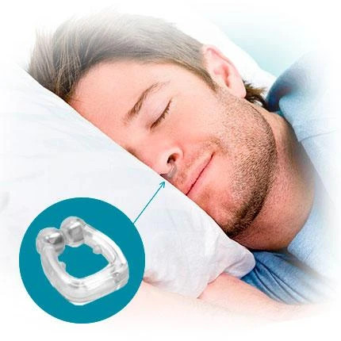
O Que Você Vai Aprender
Eu vou te mostrar como dormir bem nunca foi tão fácil. Esse produto que vou te apresentar me deu mais disposição após uma excelente noite de sono. Além de eliminar o ronco e apneia é confortável, flexível e leve. Melhorou meu problema respiratório, com mais oxigênio disponível e hoje eu acordo mais descansado e até me ajudou a perder uns quilinhos!

Slide 4
Antes de Irmos Em Frente...
Desde já eu quero te convidar a clicar no link que você está vendo na descrição para saber mais sobre o Air Sleep. E também para você dar o seu joinha, assinar o canal e ativar as notificações.

Slide 5
PRESTE MUITA ATENÇÃO

Slide 6
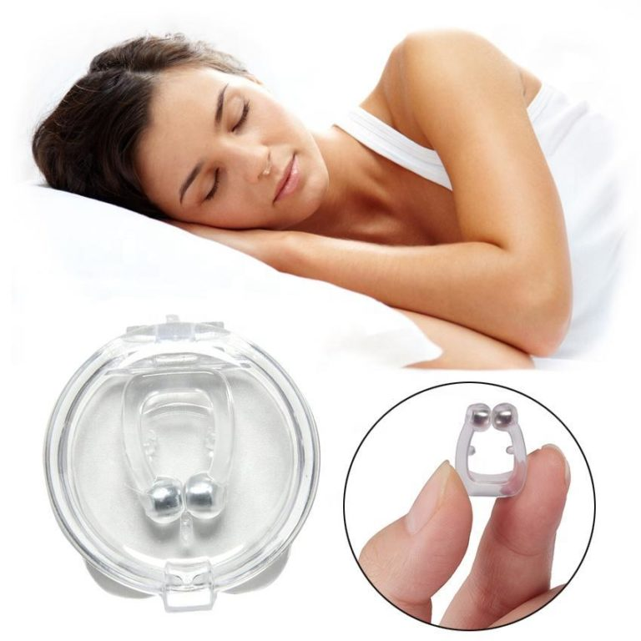
Tenho Uma Promessa Chocante
E agora eu quero te prometer uma coisa. A primeira é que o Air Sleep pode mudar a sua vida. E vou te explicar o porque! E a segunda é que ao final do vídeo, vou te dar 3 dicas que segui passo-a-passo e que aliadas ao Air Sleep me fizeram potencializar minha noites de sono... (e você vai ficar surpreso como a dica número 2, embora estranha ou até mesmo bizarra) pode te ajudar muito também. Não deixe de ver esse vídeo até o fim. Você vai se arrepender se fecha-lo.

Slide 7

A CULPA NÃO É SUA!
E embora você sofra com isso. Saiba que a culpa não é sua. A mídia não fala sobre isso, os médicos não ajudam através da internet... Todo mundo esconde a solução de você... Para que você tenha que superar isso através de métodos muito caros!

Slide 8
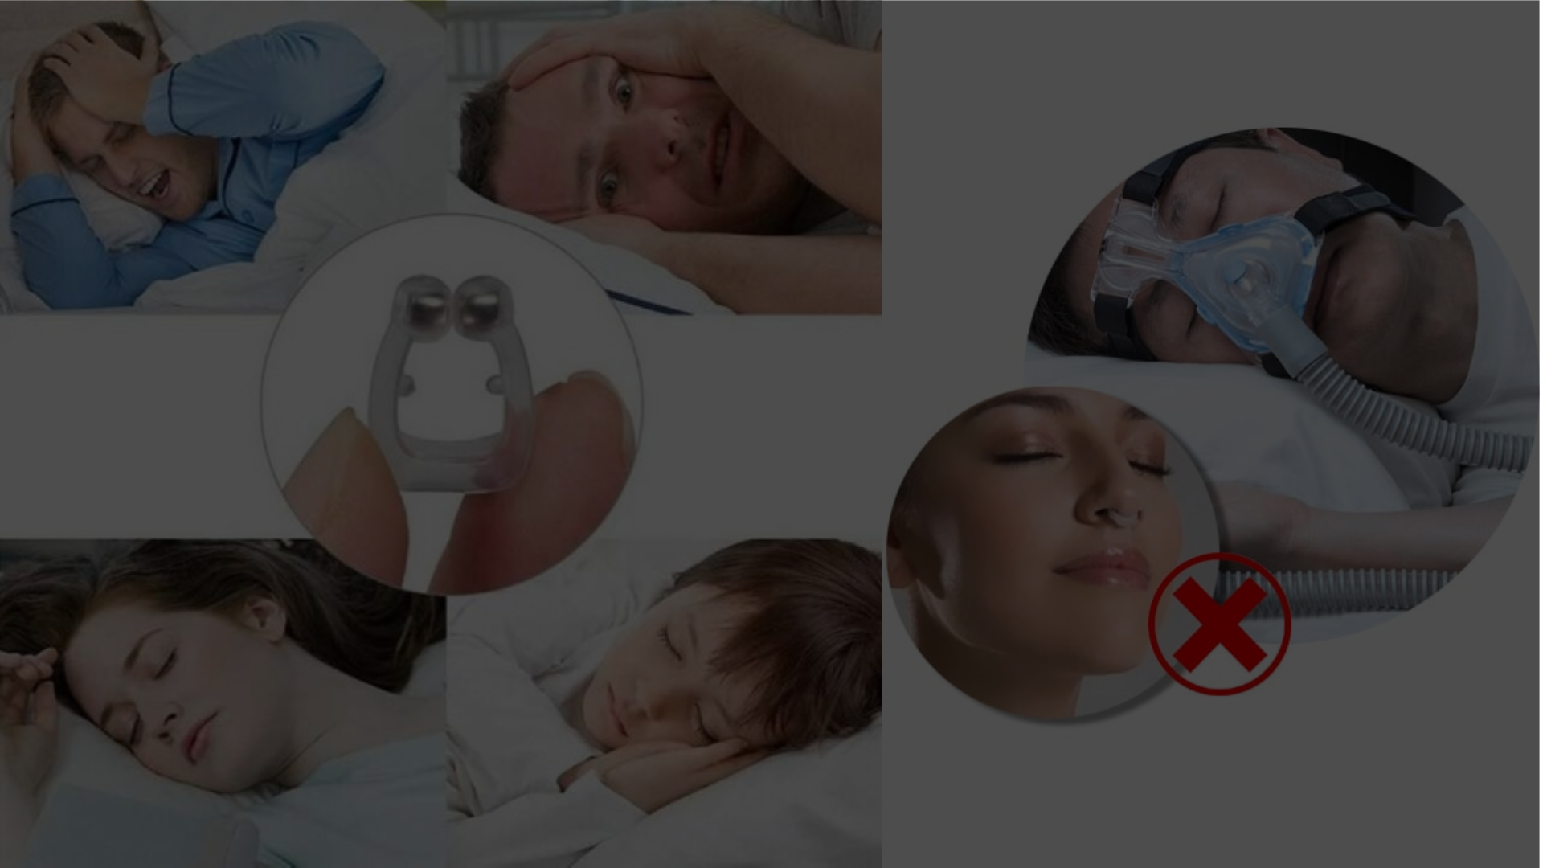
Eu DESCOBRI a Solução
Mas a solução é muito mais simples do que você imagina. Se você deseja ter sua vida transformada por ter um sono de qualidade. É necessário impedir o estreitamento das narinas. O Air Sleep é um importante aliado nesse processo SEM NECESSIDADE de cirurgias. Ele assegura a passagem de ar adequada pelas vias aéreas superiores, evitando a respiração pela boca, o ronco e a apneia do sono.

Slide 9
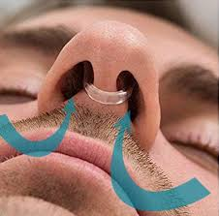
A Melhor Sleep do Brasil
E a melhor solução do mercado. A que mais funcionou para mim até hoje. Foi o Air Sleep.
Air Sleep significa qualidade de vida. Pesquisas mostram que além de eliminar o ronco e apneia, melhora a circulação de exigência no sangue, o que diminui os riscos de hipertensão, problemas cardiovasculares, infarto e derrame. Você mais ativo 24 horas, em virtude de uma boa noite de sono.

Slide 10

Funciona! É Garantido...

Slide 11
UMA ALERTA GRAVE

Slide 12

MUITO CUIDADO
É SÉRIO ISSO!
O Air Sleep Original não é vendido em farmácias, no Mercado Livre, na OLX. Eu já tentei comprar produto assim no Mercado Livre e só tive dor de cabeça. Por isso recomendo que você compre no site oficial.
O Link é esse daqui:
http://bit.ly/Air-Sleep-Original-de-Fabrica

Slide 13
MAS CORRA! ESTÁ ACABANDO
Olha, esse produto estava quase esgotando da última vez que comprei pelo site e me falaram que o preço vai mudar muito em breve. Se você quer garantir o seu, sugiro que clique logo. E se você comprar HOJE! Eu vou te dar um bônus especial. Mas só se você comprar pelo link que está aí no vídeo.

Slide 14

Só Aqui Você Ganha BÔNUS
Se você comprar através do meu link eu vou dar pra você um guia com os Segredos Para Acabar com a Insônia!
Ao comprar deixe o seu comentário com e-mail que eu mando seu bônus.
O Link é esse daqui:
http://bit.ly/Air-Sleep-Original-de-Fabrica

Slide 15
E Aqui Está a Surpresa Que Prometi

Slide 16
3 Dicas Para Dormir Como Um Rei
  1) Adotar horários regulares de sono – Procure deitar e levantar habitualmente nos mesmos horários, mesmo nos fins de semana.
  2) Evitar dormir muito durante o dia – Cochilos, quando possíveis, podem ajudar na disposição, mas acima de 30 minutos (em qualquer momento do dia) tendem a prejudicar o sono noturno.
  3) Fazer atividade física pela manhã ou à tarde – A prática de atividade física é essencial para a boa saúde e ajuda a dormir melhor, mas pode causar agitação. Por isso é melhor exercitar-se até seis horas antes de dormir.
  LEMBRE-SE: Tudo isso só funciona se você fizer usando o Air Sleep. Foi o que salvou a minha vida.

Slide 17
COMPRE AGORA
http://bit.ly/Air-Sleep-Original-de-Fabrica

